Slide 1
下一代Web应用-PWA
Progressive Web Apps

Slide 2

先来玩个游戏

Slide 3
Web客户端责任越来越重
近年来，Web 应用在整个软件与互联网行业承载的责任越来越重，软件复杂度和维护成本越来越高，Web 技术，尤其是 Web 客户端技术，迎来了爆发式的发展。
桌面端越来越多软件被Web应用取代。

Slide 4
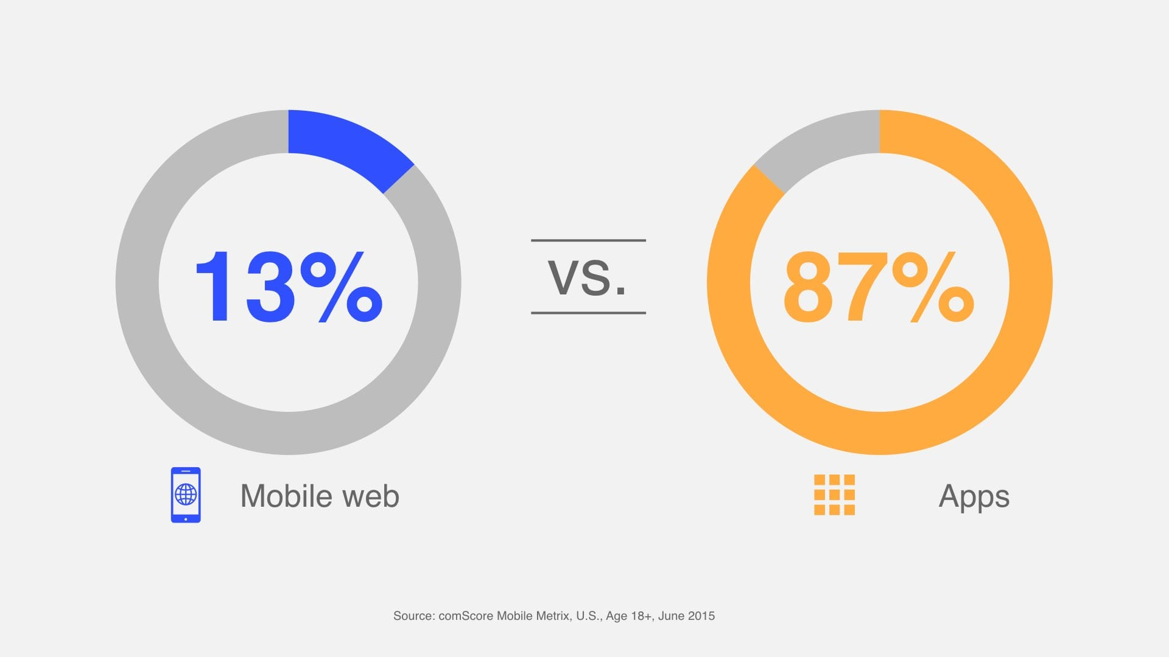
移动端Web能力太弱
移动端web应用的远没有桌面端流行。
需要依赖网络
依赖浏览器

Slide 5
前人的努力
2008 年的 iOS就支持添加到主屏和全屏支持
2007年的Google Gears:为Gmail、Youtube、Google Reader 等 Web 应用可以在本地存储数据与离线执行.
HTML5 App Cache 提供离线缓存能力
无法清理缓存、几乎没有路由机制
HTML5.1 取消App Cache

Slide 6
横空出世
2015年 Google提出Progressive Web Apps
渐进性：无论什么浏览器都能够使用。
离线性：允许离线或者低质量网络工作。
安全性：必须开启HTTPS。
推送通知：可接收推送通知
可安装：允许用户添加到主屏上。
Notes:
天上一声惊雷

Slide 7
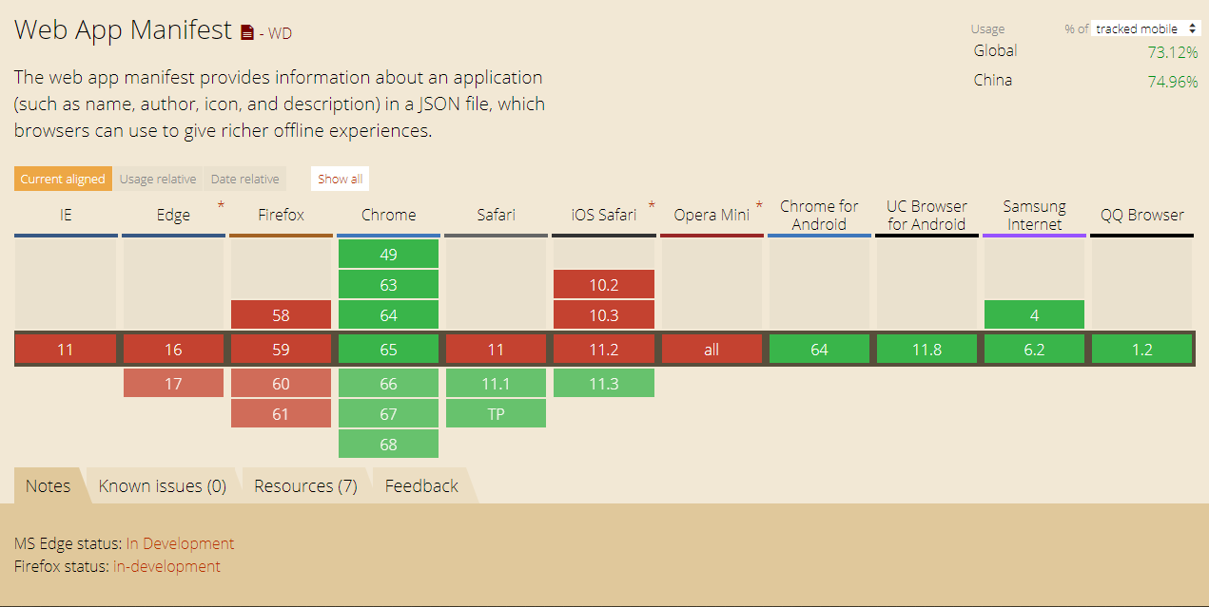
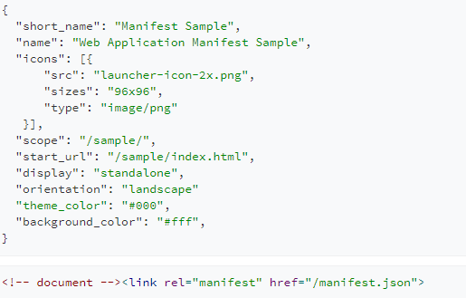
核心技术
Web App Manifest:为浏览器提供这个web应用的基本信息的一个JSON文件，已提供更丰富的离线特性。

Slide 8
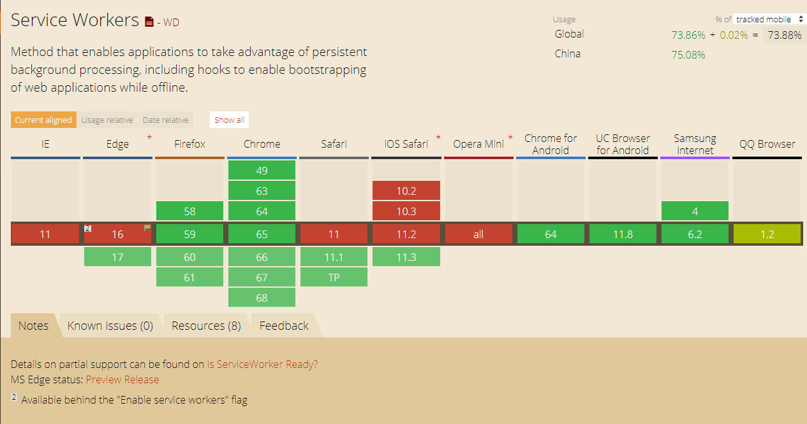
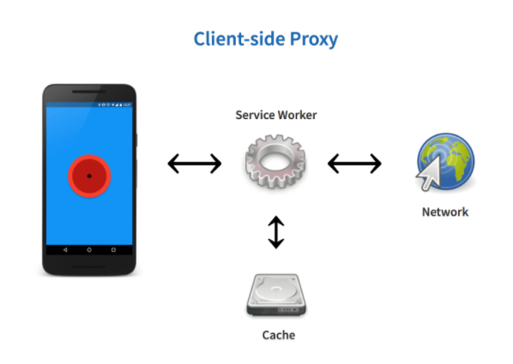
Service Worker：一个可编程的独立于网页的工作线程，它就像一个位于浏览器与网络之间的客户端代理，可以拦截、处理、响应流经的 HTTP 请求。

Slide 9
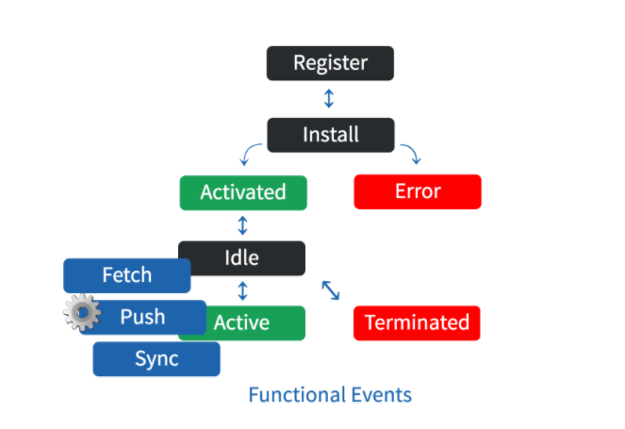
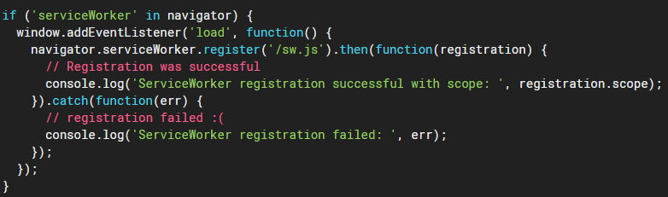
注册Service Worker
使用前需要向浏览器注册ServiceWorker的js

Slide 10
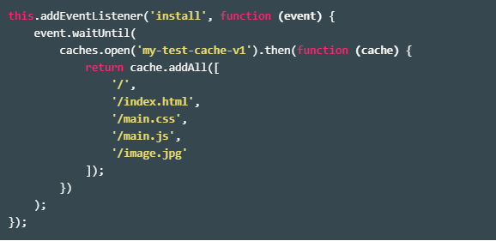
Sw.js 安装

Slide 11
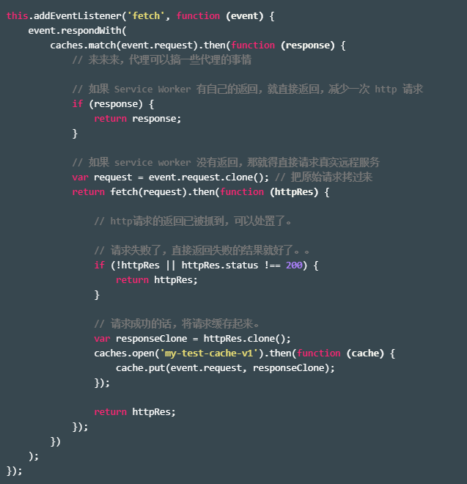
自定义响应请求
除了静态的页面和文件之外，如果对 Ajax 数据加以适当的缓存可以实现真正的离线可用， 要达到这一步可能需要对既有的 Web App 进行一些重构以分离数据和模板。

Slide 12
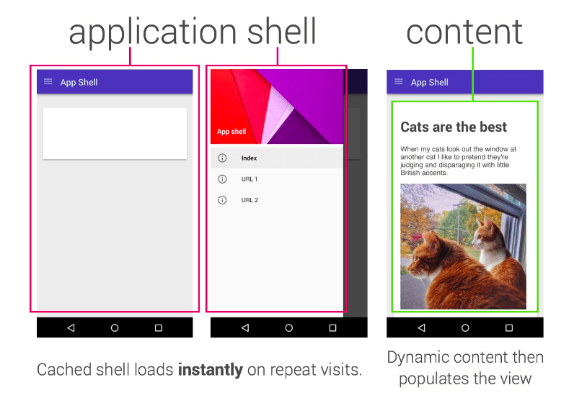
App Shell 模型
是构建 Progressive Web App 的一种方式，这种应用能可靠且即时地加载到您的用户屏幕上，与本机应用相似。
简单说”先加载页面的骨架，再填充数据内容”

Slide 13
结合电商
移动端和PC端实现ServiceWorker已提高访问性能。

